Slide 1

Творческий отчет по реализации наставнических практик ВЕРНИСАЖ ИДЕЙ «ВРЕМЯ МОЛОДЫХ»
Модуль: «Эффективная практика реверсивного сотворчества»
«Формирование компетенций конструктивно-критического мышления»

Slide 2

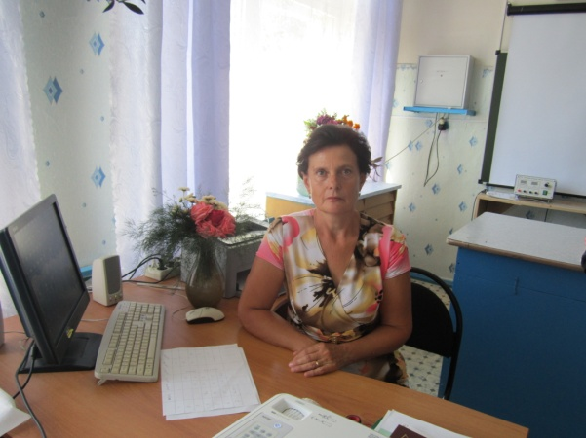
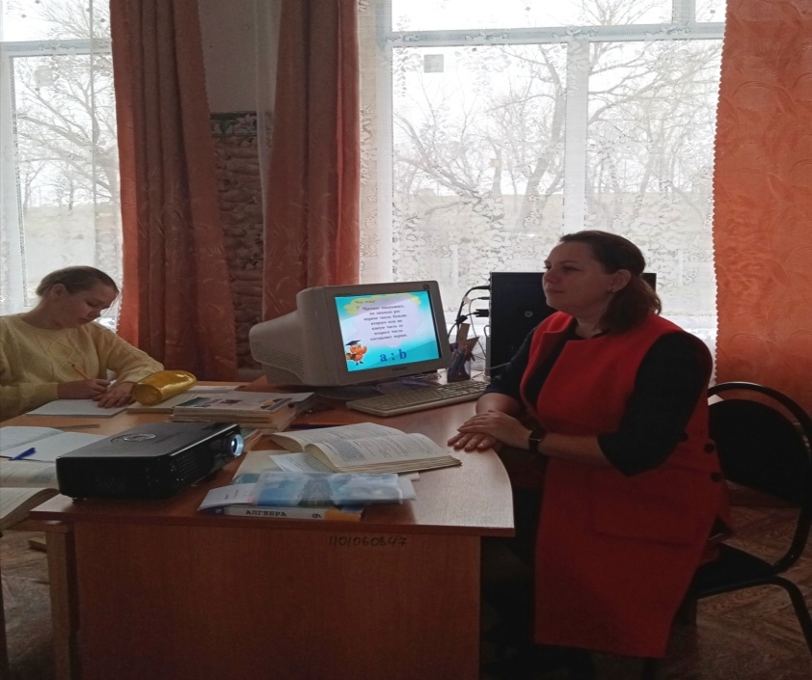
Наставник
Молодой специалист
Комиссар Людмила Анатольевна
Стаж 40 лет
Никитина Анна Александровна
Стаж 2года

Slide 3
«Настоящий учитель тот, кто может спуститься с вершины своего знания до незнания ученика и, взяв его за руку, снова совершить восхождение».
Ш. Амонашвили.

Slide 4
Реверсивное наставничество — это взаимодействие сотрудников образовательной организации как профессионалов разных поколений (в т. ч. педагогов, руководителей образовательных организаций) с целью обмена опытом, взаимной передачи знаний и опыта, совершенствования профессиональных компетенций.
Реверсивное наставничество: профессионал младшего возраста становится наставником опытного работника по вопросам новых тенденций, технологий, а опытный педагог становится наставником молодого педагога в вопросах методики и организации учебно-воспитательного процесса.

Slide 5

Неуспеваемость – острейшая проблема современной школы. Чтобы найти средство для преодоления неуспеваемости, надо знать причины, порождающие ее. Определив, чем вызвана школьная неуспеваемость, педагог сможет оказать учащемуся квалифицированную помощь по ее преодолению.

Slide 6
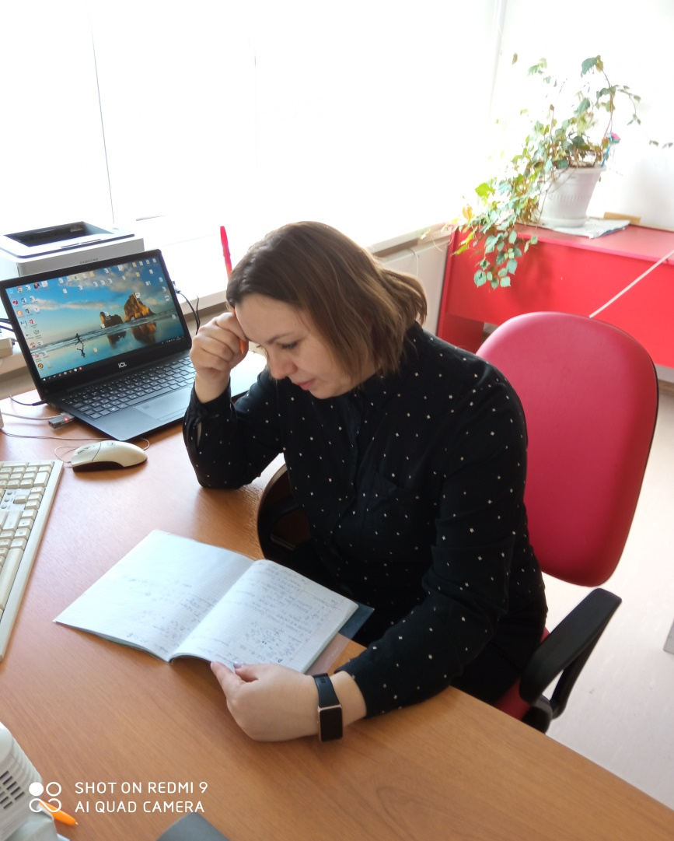
Проблема
Почему у учащихся
7 класса
низкие результаты
контрольных работ
по математике?

Slide 7
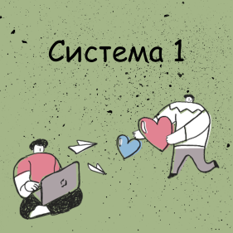
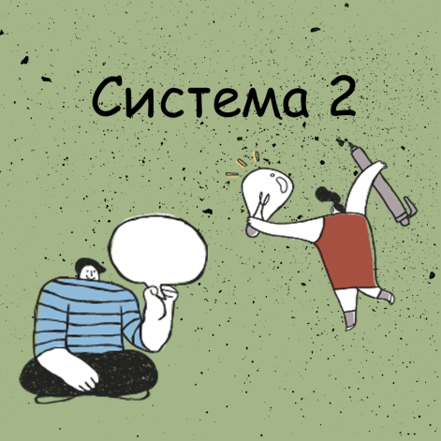
Две системы мышления
Система 1– это быстрое и интуитивное мышление. Она срабатывает автоматически и очень быстро, не требуя особых усилий и не давая ощущения контроля.
Система 2 - основана на логическом мышлении, анализе фактов и рассуждениях. Она помогает нам решать сложные задачи и принимать взвешенные решения.

Slide 8
Приём «Фишбоун»
Причины
Проблема:
Выводы:
Факты, аргументы

Slide 9
Причины
1. Стресс
2. Не следят за временем
3. Проблемы с пониманием заданий
4. Невнимательность
5. Не успели подготовиться

Slide 10

Факты
1.Отсутствие опыта в написании контрольной работы
Страх получить плохую отметку
2. Не укладываются во времени
Торопятся, допускают ошибки
3. Решали однотипные задачи
Теряются, если формулировка задания другая
Не замечают ошибки в подсчёте или формулировке заданий
Не способны усвоить поток информации. Часто учителю не хватает времени закрепить материал на хорошем уровне.

Slide 11
Выводы
1. Доброжелательный настрой
Не осуждать за плохую отметку, а помочь найти причины ошибок, исправить их.
2. Учить ориентироваться во времени
3. Решать нестандартные задачи
4. Предлагать учащимся задания на тренировку внимания и памяти.
5. Рассмотреть способы повышения интереса учащихся к предмету. Дополнительные занятия

Slide 12
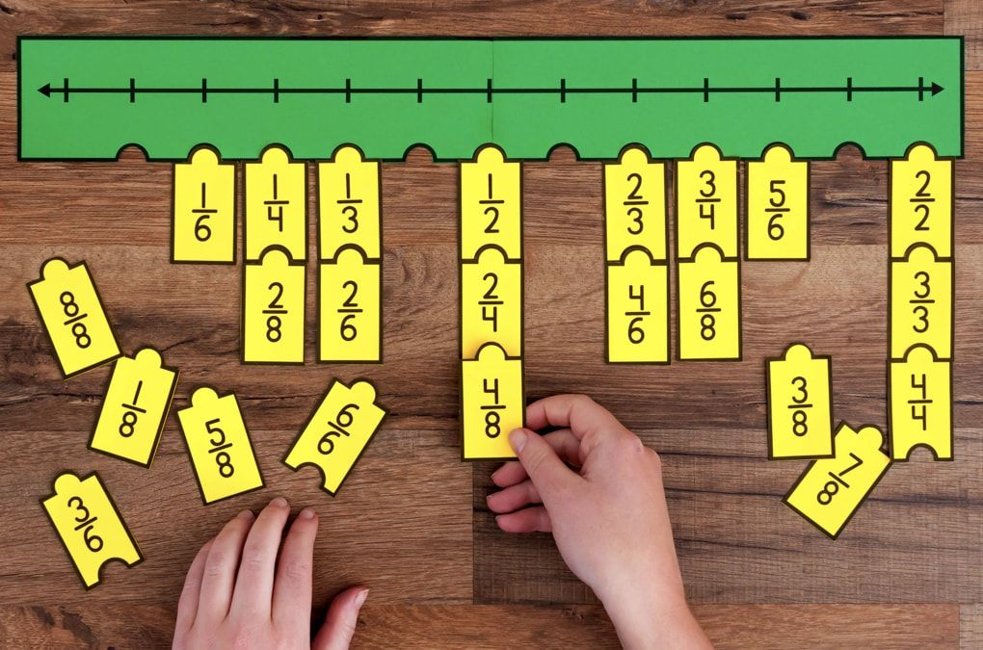
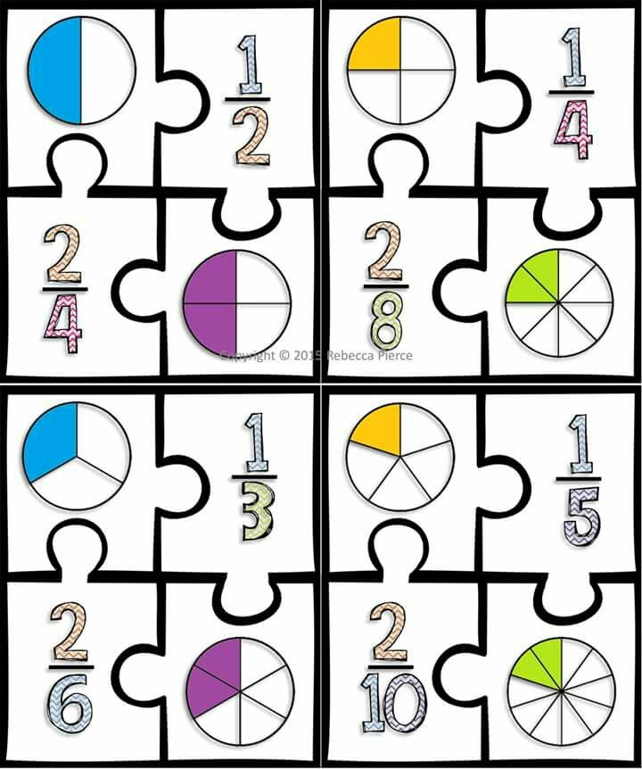
«Пазлы»
Актуальность метода «пазлы» заключается в том, что он позволяет дать в руки практикующим педагогам универсальный, удобный, простой, методический инструмент, позволяющий активизировать познавательную и исследовательскую деятельность обучающихся с целью овладения универсальными учебными действиями и достижения предметных, метапредметных и личностных результатов, расширения кругозора в рамках изменения содержания образования в связи с внедрением ФГОС второго поколения.

Slide 13
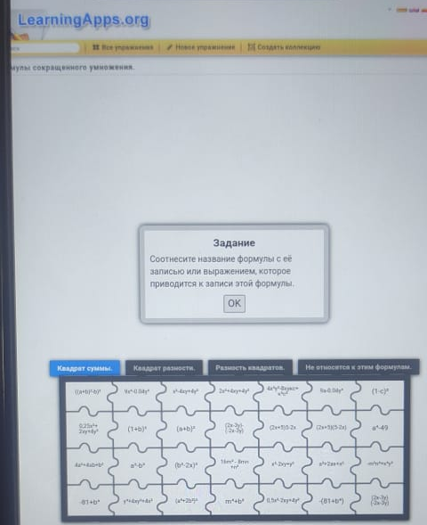
Работа с готовыми Интернет ресурсами
https://learningapps.org/1409813
Я зарегистрирована на сайте. Там можно найти готовые задания по разным предметам или создать свои по шаблону.

Slide 14
В любимое мы дело вложим душу,
Не пожалеем точно времени и сил,
Чтоб думать научить, творить и слушать
Всех тех, кто двери сердца нам открыл.
Посеять мудрости зерно в умах несмелых,
Что день за днём приносят новые плоды – Открытий грандиозных и решений зрелых,
Которые помогут дотянуться до звезды.
Ребят успехам будем искренне мы рады,
Они нас добрыми словами вдохновят.
Ведь в мире лучшей нынче нет награды,
Чем благодарная улыбка и горящий взгляд.

Slide 15
Спасибо за внимание!
Творческих успехов!

